Slide 1
Audit Carrefour
Magasin: Grombalia
Le 15/10/2019
Mme Meriam CHOUCHENE

Slide 2
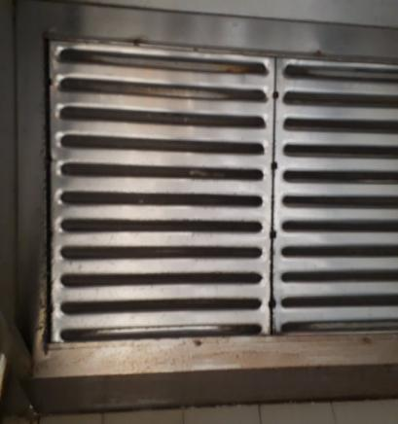
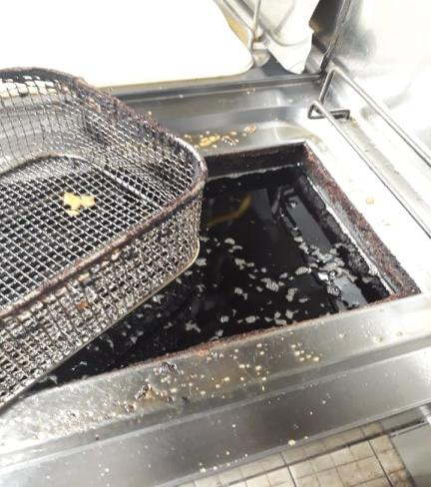
Traiteur: les grilles de la hotte sont souillées.
L’huile de friture est usagée, présence de souillures persistantes sur le panier de la friteuse.

Slide 3
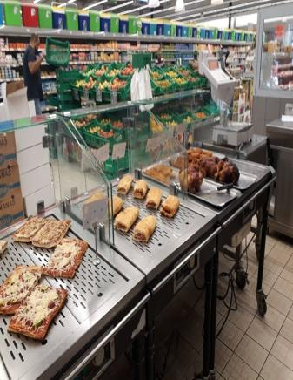
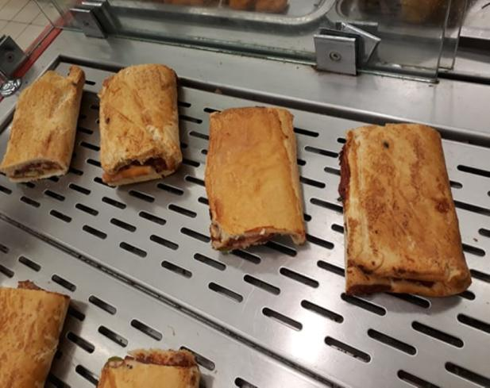
Traiteur: Le meuble d’exposition est partiellement protégé.
Présence de souillures sous les plateaux d’exposition. Présence de mouches sur les produits exposés.

Slide 4
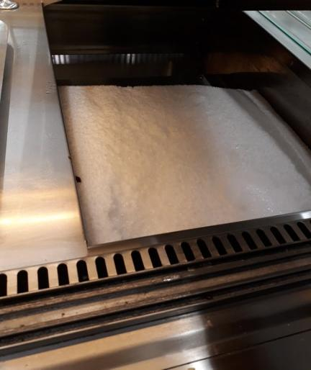
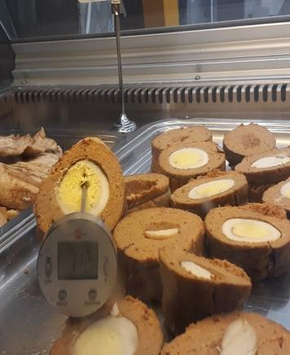
Traiteur: Présence de givre sur le moteur du meuble froid.
La température des produits sensibles ‘Ain Sbanouria’ est élevée (T° 11,2°C)

Slide 5
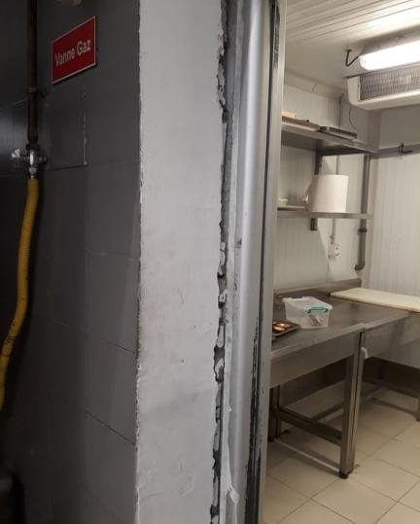
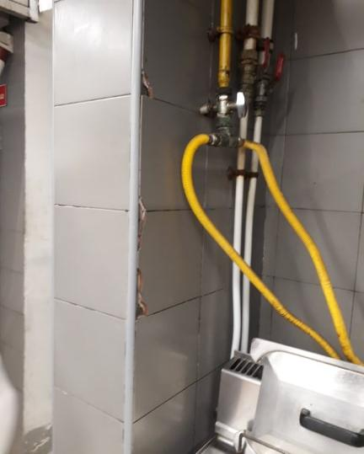
Traiteur: Crevassement du revêtement mural à plusieurs niveaux du rayon

Slide 6
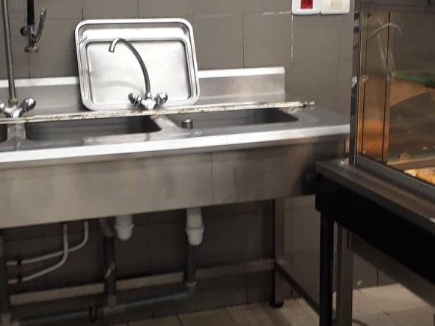
Traiteur: La plonge est juxtaposée au meuble froid

Slide 7
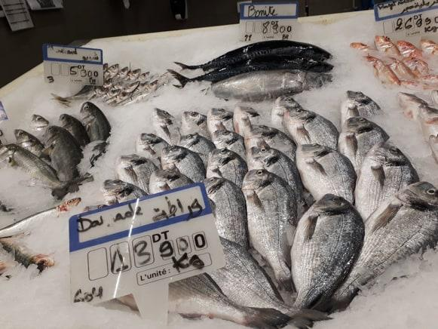
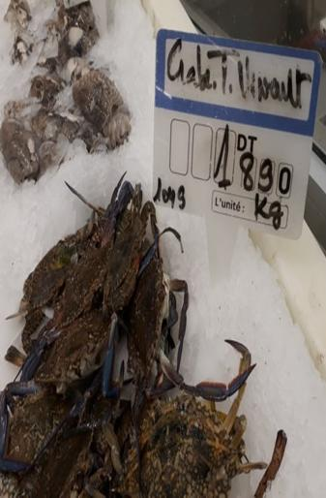
Poissonnerie: manque de glaçage sur étal, dénomination erronée des crabes, certains produits sont balisés uniquement en langue française.

Slide 8
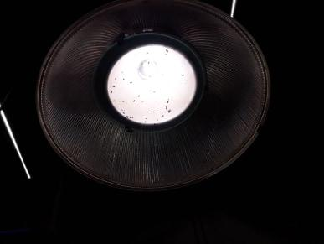
Poissonnerie: Accumulation de cadavres d’insectes sous les caches luminaires

Slide 9
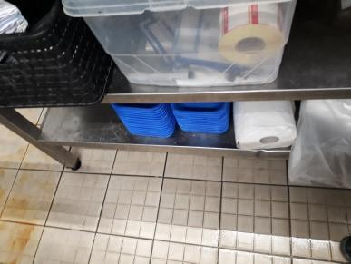
Poissonnerie: Entreposage des emballages dans un endroit non protégé.

Slide 10
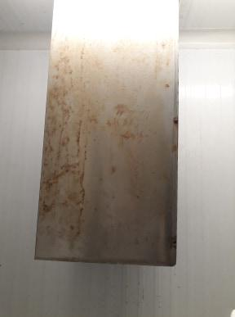
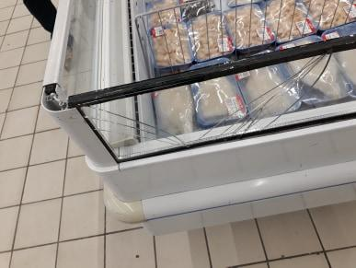
Poissonenrie: Oxydation du revêtement de la fabrique de glace.
La vitre du meuble surgelé est brisée.

Slide 11
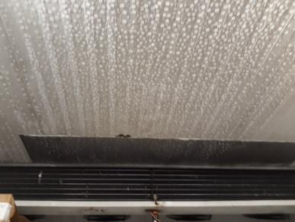
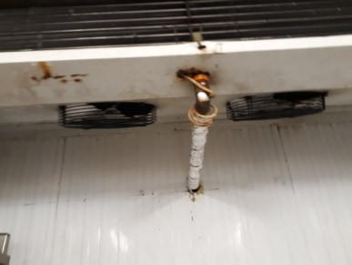
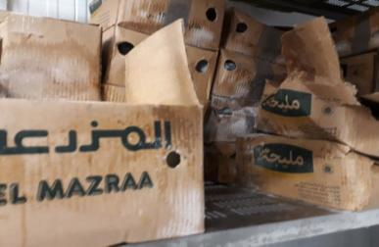
Traiteur/pâtisserie/ Poissonnerie/ PLS: condensation au plafond de la chambre froide négative.
Oxydation de l’évaporateur et égouttage sur les cartons de produits stockés.

Slide 12
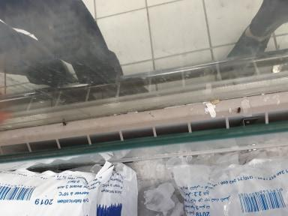
PLS: Présence de cadavres de mouches sur le meuble surgelé

Slide 13
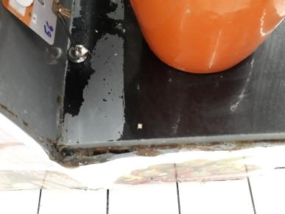
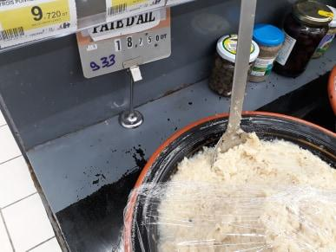
Condiments: Ecaillement du présentoir

Slide 14
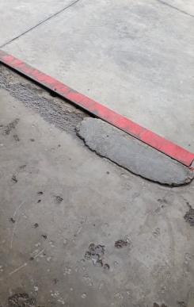
Réception: Crevassement du revêtement du sol du quai de réception

Slide 15
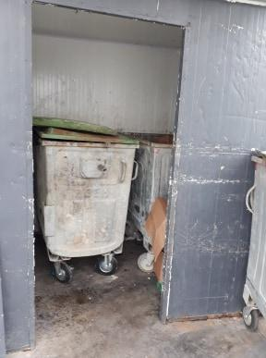
Local déchet: Le local et démuni de porte. Absence de système de climatisation.

Slide 16
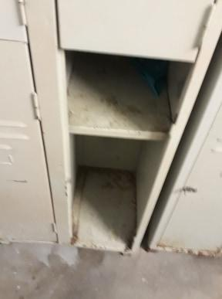
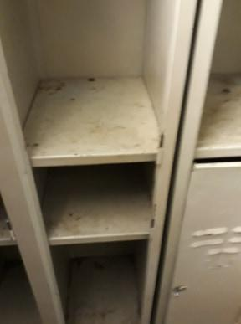
Vestiaires: certains casiers sont corrodés ou défoncés.

